Slide 1
Herzlich Willkommen

Slide 2
Wenn Kinder alles haben, was sie wollen, bekommen sie zu wenig von dem, was sie brauchen.
(Quelle unbekannt)

Slide 3
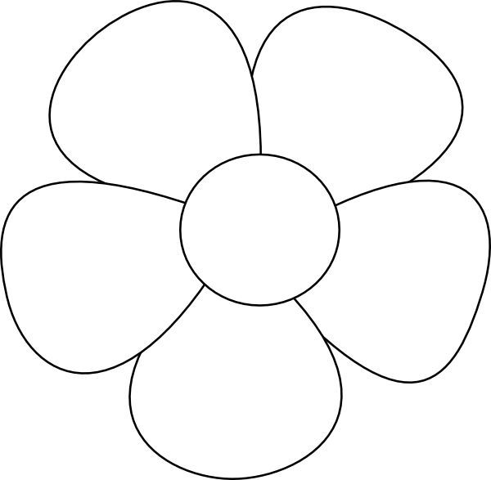
Bewegung
Sprachliche Ausdrucks-fähigkeit
spielendes Lernen
Angenehme Lern-atmosphäre
Kenntnisse und Fertigkeiten
entdeckendes Lernen
Interesse und Lust am Lernen
Anschaulichkeit
Soziale Fähigkeiten
Selbstständiges Arbeiten
Seelische Voraussetz-ungen
Lern-freude
Körperliche Entwicklung
Handeln-des Begrei-fen
Anspannung und Entspannung
Rhyth-misier-ung
Freude am Lernen
Kiga
Schule
Elternhaus
Erziehungspartnerschaft

Slide 4
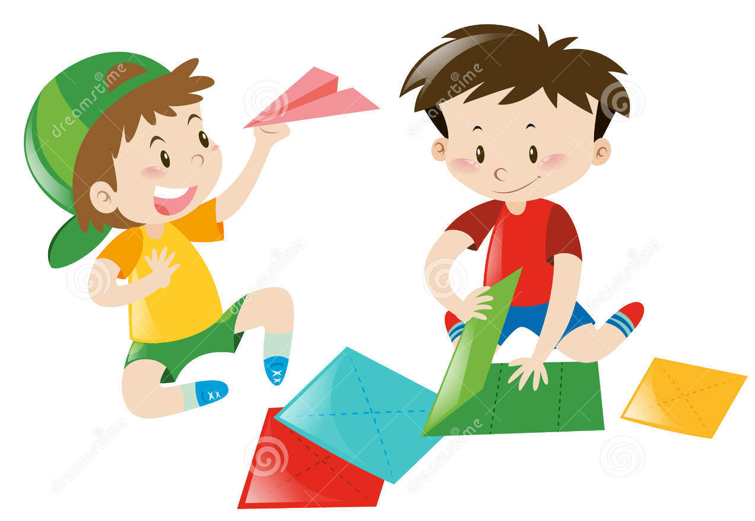
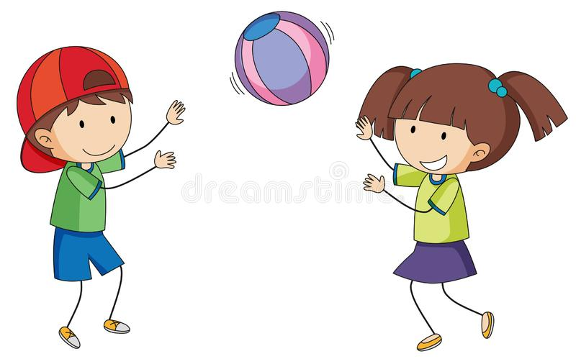
Körperliche Voraussetzungen
- Grobmotorik
- Feinmotorik
- Raum-/Lagebeziehungen
Beispiele:
auf einem Bein stehen, hüpfen
Ball fangen, werfen
Kräfte und Körper gezielt einsetzen
an- und ausziehen, Stift richtig halten, falten,
genau ausschneiden
oben, unten, rechts, links unterscheiden

Slide 5
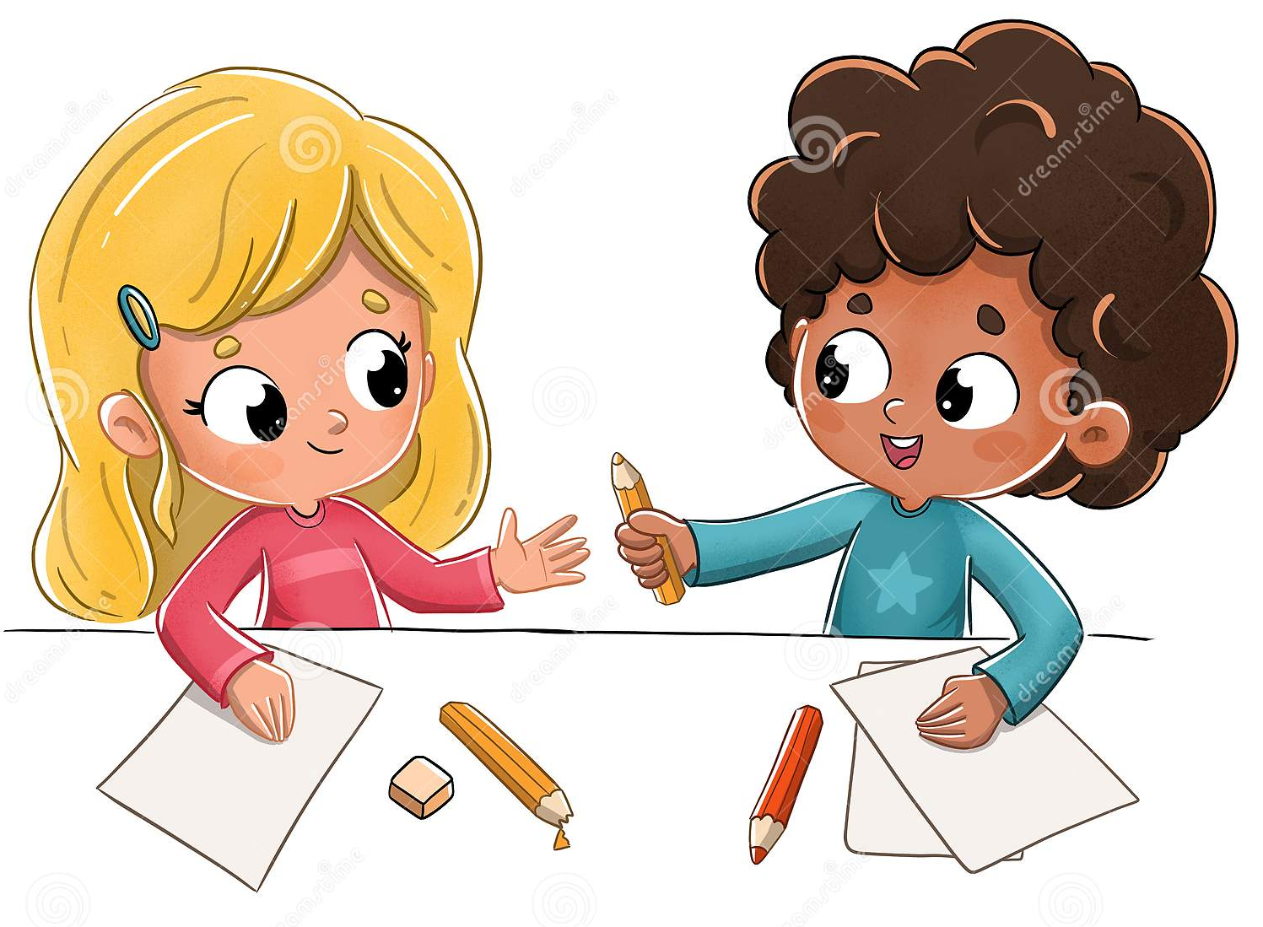
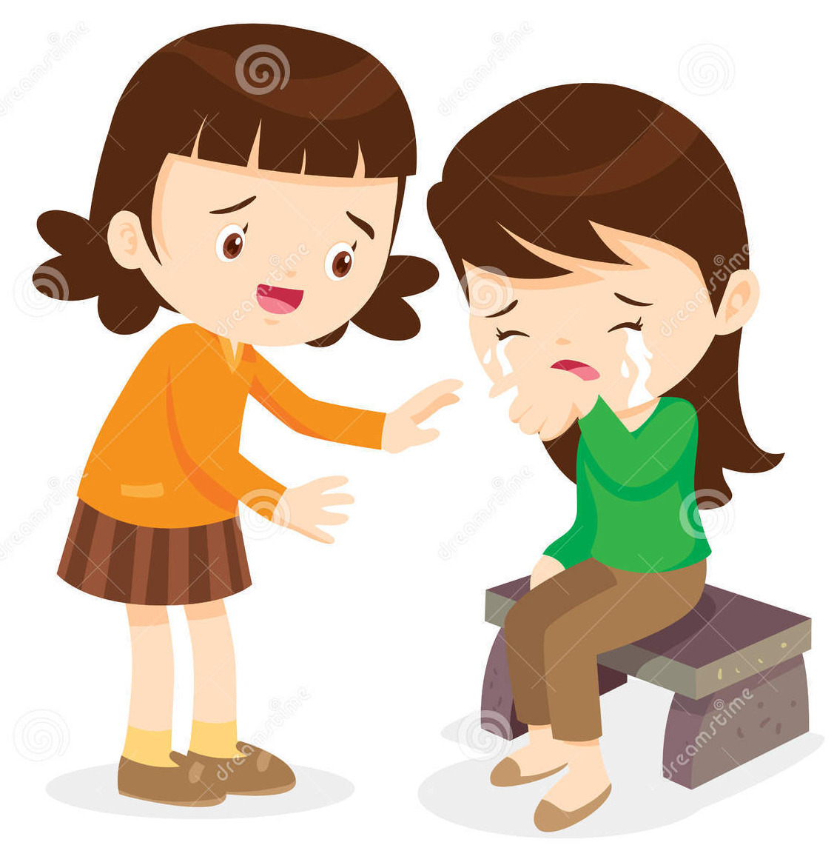
Soziale Fähigkeiten
- Umgang mit sich selbst
- Umgang mit anderen
Beispiele:
auf andere Kinder zugehen
sich vor der Gruppe äußern
Konflikte verbal und lösungsorientiert austragen
regelmäßig und auch zur gleichen Uhrzeit in den
Kindergarten gehen
sich an Regeln halten
sich in andere Kinder hineinversetzen
sich selbst zurücknehmen
Verantwortung übernehmen

Slide 6
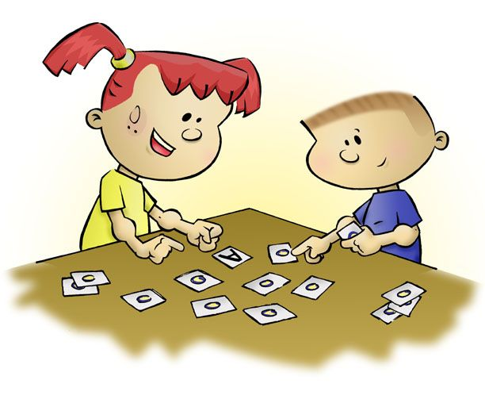
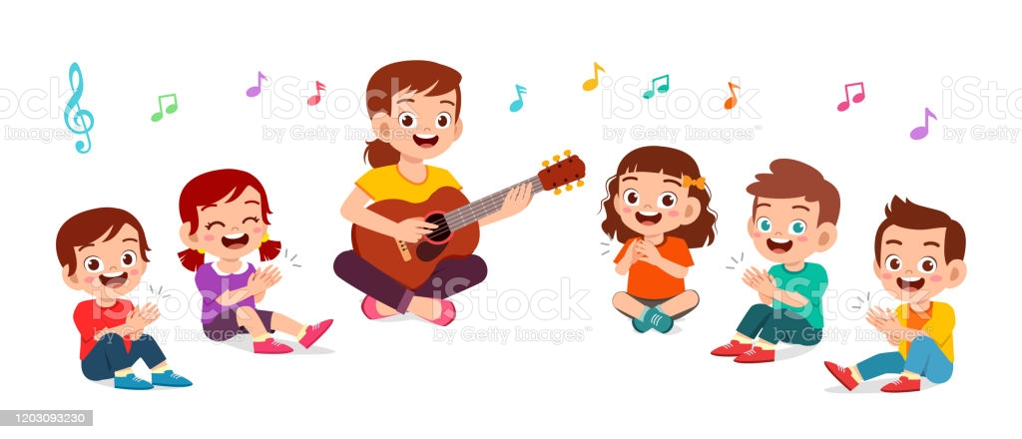
Kenntnisse, Fähigkeiten und Fertigkeiten
- Lernverhalten
- Merkfähigkeit
- Logisches Denken
Beispiele:
auf ein Spiel konzentrieren, mit Erfolg und Misserfolg umgehen
Gedichte, Lieder lernen, Memory spielen
den Sinn von Geschichten verstehen
die Reihenfolge von Schritten beschreiben, die zu etwas führen
Farben, Formen und Mengen unterscheiden und benennen
Achtsamer Umgang (mit persönlichen Gegenständen, Gegenständen von anderen, Ordnung halten, …)
Sich fokussiert etwas widmen

Slide 7
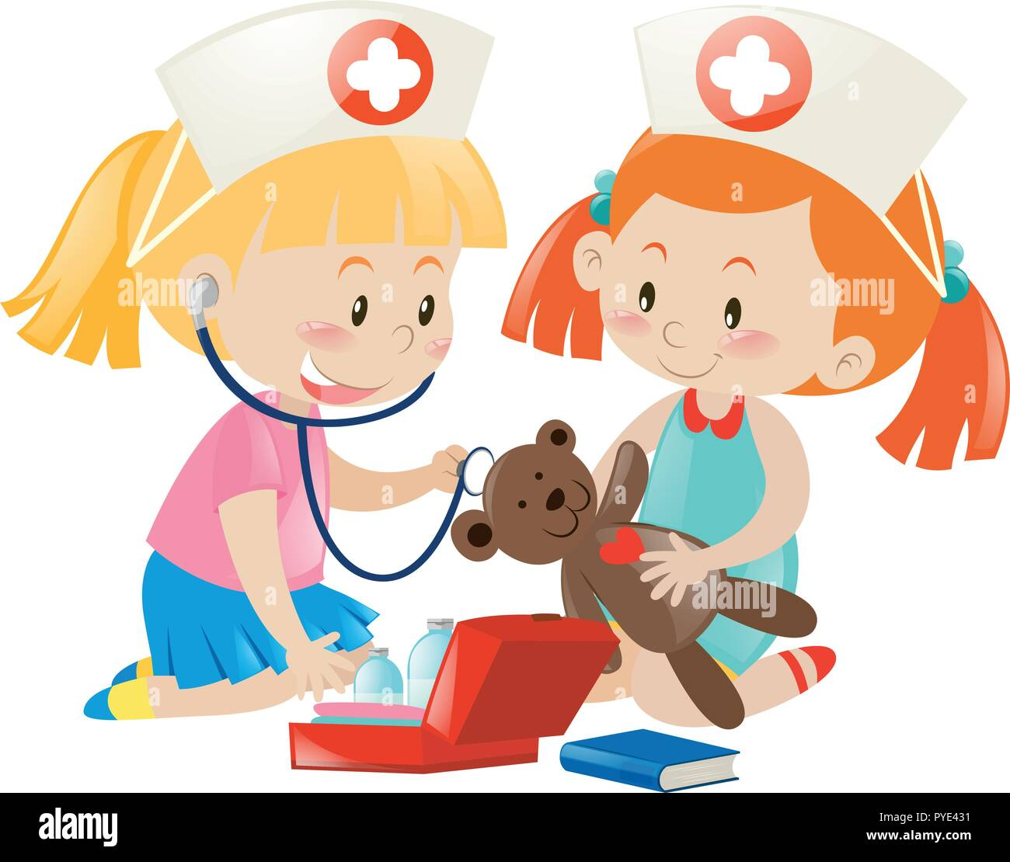
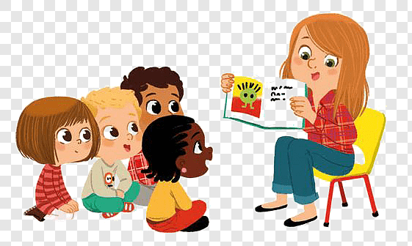
Sprachliche Ausdrucksfähigkeit
- deutliche Aussprache
- richtige Satzbildung
- Wortschatz
- Sprechen in ganzen Sätzen
Beispiele:
Erzählen lassen, weitererzählen lassen, nacherzählen lassen
Geschichten erzählen
viel vorlesen
viele gemeinsame Gespräche
philosophieren
Rollenspiele
Für eine deutliche Artikulation sind die Erwachsenen große Vorbilder.

Slide 8
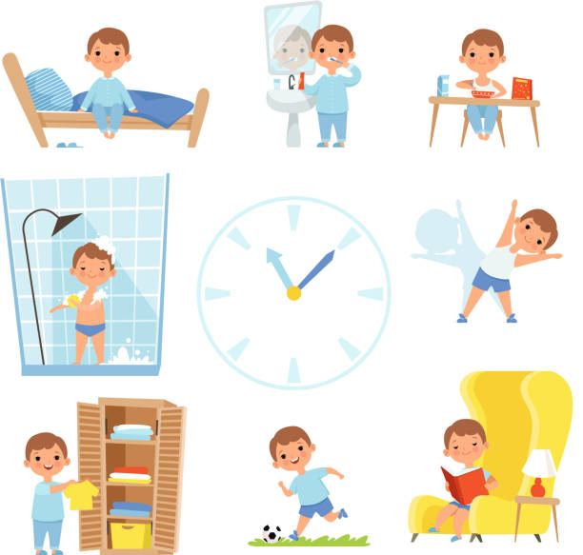
Interesse und Lust am Lernen
- Interesse, Neugier, Fragen stellen
- Anstrengungsbereitschaft
- Ausdauer
- Konzentration
Beispiele:
Natur beobachten, Umgebung erkunden, ins Museum gehen
erzählen lassen
Aufgaben übertragen
etwas zu Ende bringen, das “WARTEN“ üben
geregelte Tagesabläufe, familiäre Rituale
Das “Zuhören“ üben
Spiele zum Gedächtnistraining

Slide 9
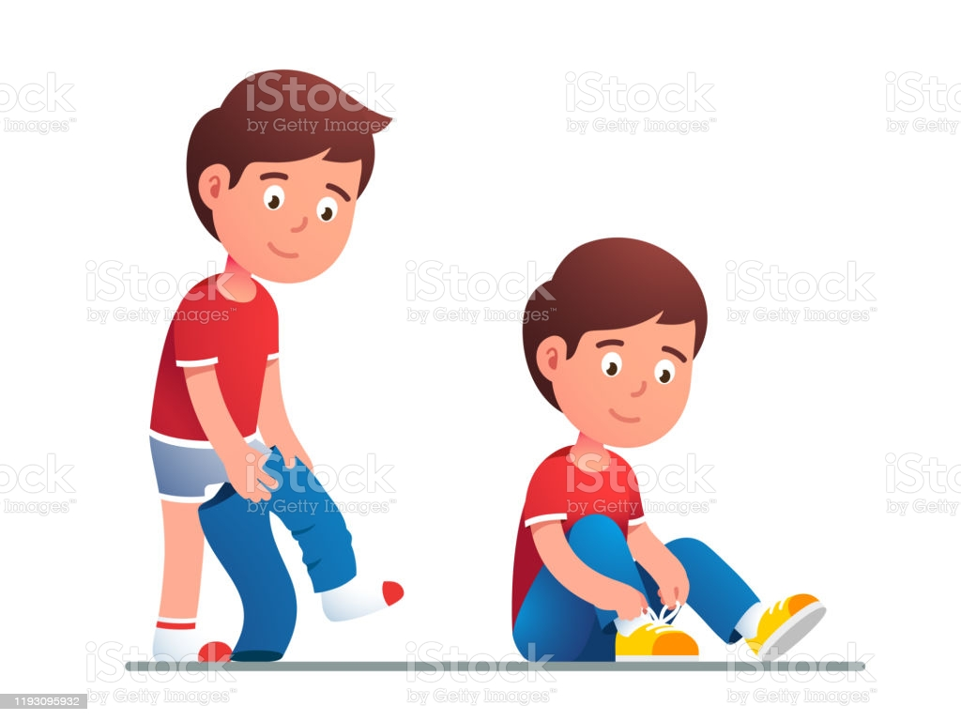
Seelische Voraussetzungen
- Selbstsicherheit, Selbstständigkeit
- Belastbarkeit
- Bedürfnisse aufschieben können
- Frustrationstoleranz
- Gruppenfähigkeit
Beispiele:
sich allein anziehen, waschen
Interesse am Kind zeigen
mit dem Kind reden, es loben und ermutigen
nicht alle Wünsche sofort erfüllen
dem Kind nicht alles Unangenehme (schwere oder herausfordernde) abnehmen, dem Kind die Chance geben, es alleine zu schaffen

Slide 10
Bewegung
Sprachliche Ausdrucks-fähigkeit
spielendes Lernen
Angenehme Lern-atmosphäre
Kenntnisse und Fertigkeiten
entdeckendes Lernen
Interesse und Lust am Lernen
Anschaulichkeit
Soziale Fähigkeiten
Selbstständiges Arbeiten
Seelische Voraussetz-ungen
Lern-freude
Körperliche Entwicklung
Handeln-des Begrei-fen
Anspannung und Entspannung
Rhyth-misier-ung
Freude am Lernen
Kiga
Schule
Elternhaus
Erziehungspartnerschaft

Slide 11
ENDE

